Slide 1

PREPARACIÓN DE PROYECTO
METODOLOGÍA. ASPECTOS GENERALES
Berta Ibáñez, Julián Librero, Ibai Tamayo, Mónica Enguita
Unidad de Metodología- Navarrabiomed
Sesión 2. Taller Marzo-Abril 2023

Slide 2
Indice
METODOLOGÍA. ASPECTOS GENERALES
  Diseño
  Población, ámbito, sujetos, criterios inclusión, muestreo
  Tamaño muestral
  Recogida de datos, instrumentos de medida, variables
  Análisis estadístico
  Aspectos éticos y legales
  Limitaciones (sesgos de datos y mecanismos de compensación)
  Alineamiento
  Perspectiva de género (justificar en caso de no ser necesario)
  Justificar novedad, originalidad, pertinencia y efecto incentivador sobre la institución si lo hubiese

Slide 3

EL DISEÑO

Slide 4
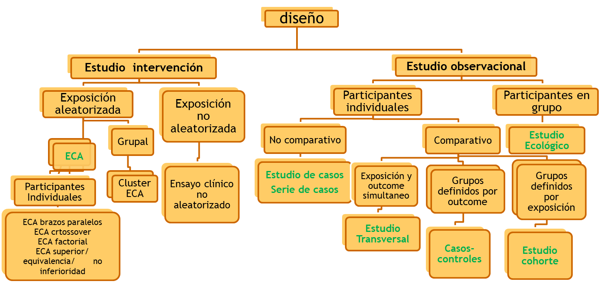
Metodología: Diseño
¿Qué es el diseño de un estudio de investigación?
Plan o estrategia metodológica concebida para alcanzar el objetivo de la investig.
Existen diferentes MODELOS/PROTOTIPOS en función de la pregunta de investig.

Slide 5
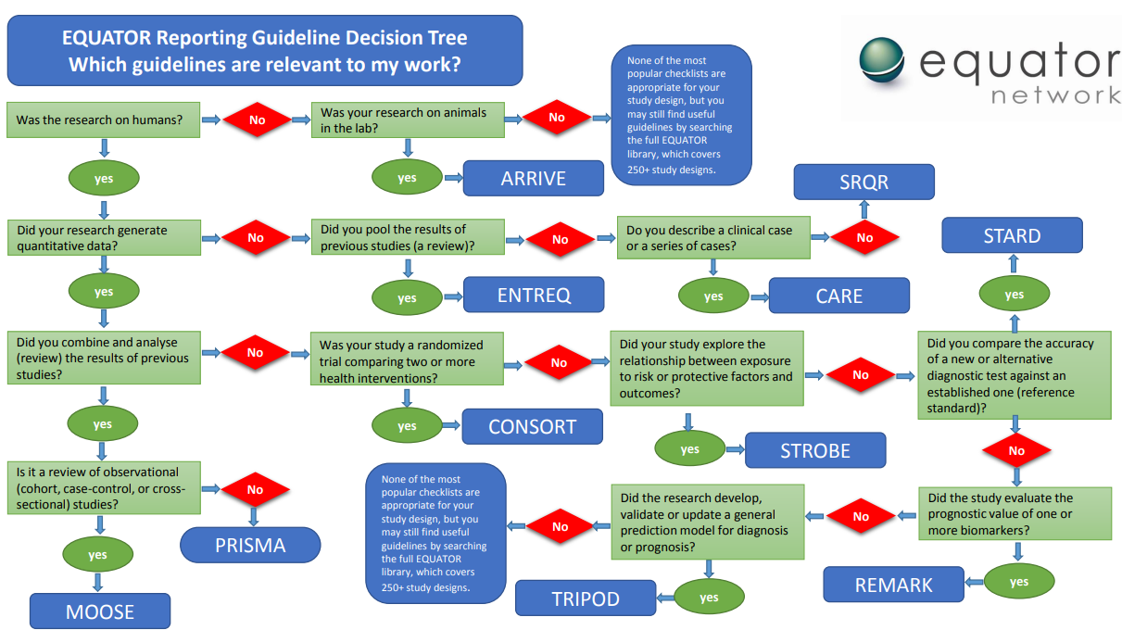
Metodología: Diseño
https://www.equator-network.org/

Slide 6
Metodología: Diseño
Diseños Principales. Ensayo clínico Aleatorizado
Presente
Futuro
Tratamiento
evento
evento
no
muestra
Aleatorización
Población
Placebo
Tto estándar
evento
evento
no

Slide 7
Metodología: Diseño
Diseños Principales. Observacional de cohorte
follow-up
Outcome
Factor riesgo Sí
evento
evento no
Factor riesgo No
muestra
evento
evento no
Población
Cohorte INMA
Cohorte EPIC
Cohorte Framingham

Slide 8
Metodología: Diseño
Diseños Principales. Observacional Transversal
Presente
Población
Factor riesgo Sí
Caso Sí
Caso no
Factor riesgo No
Caso
Sí
Caso No
muestra
Estudios de prevalencia
Estudios de test diagnósticos
Estudios de concordancia
Validación de cuestionarios
Otros (evaluacón económica, geográficos, etc)

Slide 9
Metodología: Diseño
Diseños Principales. Casos y controles
Punto de partida
Pasado o presente
Presente
Población con
la enfermedad
Muestra con
la enfermedad
Factor riesgo
Sí
Factor riesgo No
matching
Factor riesgo
Sí
Factor riesgo No
Población sin
la enfermedad
Muestra sin
la enfermedad

Slide 10
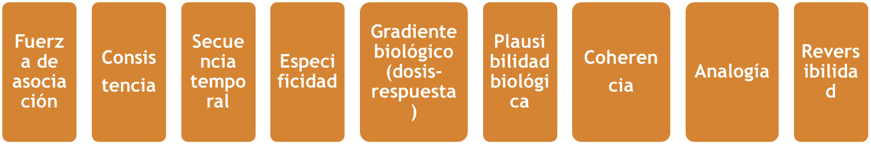
Metodología: Diseño
Estudios observacionales y causalidad
Un estudio observacional NO proporciona evidencia de causalidad
Dentro de los estudios observacionales, el prospectivo es el que más se acerca a proporcionar evidencia de causalidad (temporalidad en la relación)
Para evaluar evidencia de causalidad, Austin Bradfor-Hill propuso criterios:
Factor riesgo
Sí

Slide 11

Población, ámbito, sujetos, criterios inclusión, muestreo

Slide 12
Metodología: Población, ámbito y sujetos de estudio
Población y Muestra
POBLACIÓN: Conjunto de individuos con una serie de características comunes:
  Geográficas (viven en Navarra)
  Temporales (en el período 2015-2017)
  Demográficas (de más de 55 años)
  Clínicas (con OCFA-Obstrucción Crónica al Flujo Aéreo)
  ‘Laborales (trabajando en puestos administrativos)’
  Personales (fumadores activos)
MUESTRA: subconjunto de dicha población

Slide 13
Metodología: Ámbito, sujetos de estudio y n
Validez interna y externa
Validez interna:
  ¿Es la muestra que realmente se ha estudiado representativa de la población de estudio accesible?
    No participación/no respuesta
    Voluntarios
    No acceso
    Pérdida en el seguimiento
Validez externa:
  ¿Es la población de estudio accesible representativa de la población diana (Universo de interés)?
    Juicio subjetivo
    Conocimiento del tema de investigación (factores relevantes)
    Valoración cualitativa
    Más en estudios analíticos que en descriptivos

Slide 14
Metodología: Ámbito, sujetos de estudio y n
Criterios de inclusión y exclusión
¿Qué son?
Especifican la población relevante para la pregunta de investigación y eficiente para el estudio
Se requieren tomar decisiones sensatas y justificables, que proporcionen conocimiento acerca de a quién se le podrán aplicar las conclusiones.
  Criterios de inclusión:
Criterios estándar de exposición/enfermedad
Criterios clínicos (severidad, duración, comorbilidad..)
Criterios de accesibilidad
Criterios de exclusión:
No colaboradores (p. e. toxicómanos)
Datos inadecuados (psicopatías, no conocen el idioma)
Otras enfermedades competitivas
Participación en otros estudios
Tratamientos incompatibles
Imposible evaluar el efecto/asociación de interés
(p.e. histerectomía)
Problemas éticos (mujeres embarazadas, niños...)
Esperanza de vida
Inaccesibilidad (p.e. inexistencia de teléfono)
Inclusión (específicos!)
Características
Demográficas
Clínicas
Geográficas (administrativas)
Temporales
Exclusión (parsimonia!)
Población que no será estudiada por
Alta probabilidad de not follow-up
Incapacidad de calidad de información
Tener alto riesgo de efecto adverso

Slide 15
Metodología: Ámbito, sujetos de estudio y n
En definitiva, en relación con población y muestra…
La mayor parte de los estudios clínicos requieren estudiar individuos
La elección de los participantes es importante para la validez interna y externa del estudio
La selección de la muestra debe:
  Garantizar la factibilidad del estudio
    Tiempo de selección y tiempo de seguimiento y tiempo de estudio
    Coste
    Recursos Humanos
  Ser suficientemente amplia como para controlar el error aleatorio
  Ser suficientemente representativa para minimizar sesgos

Slide 16
Metodología: Ámbito, sujetos de estudio y n
Muestreo
El nº de individuos que cumplen criterios puede ser alto, se debe seleccionar muestra
A la técnica que se emplea para realizar la selección de individuos representativos de la población se le llama MUESTREO
Ventajas de realizar un muestreo
  Eficiencia (uso de los recursos mínimos necesarios)
  Medición de mayor calidad de las variables (p.e. al ⇓ las pérdidas de información, seguimiento)
  Más información por unidad de análisis/individuos
  Más facilidad para estudiar fenómenos complejos (interacciones, confusión)
  Las técnicas estadísticas tradicionales (frecuentistas) se basan en la asunción de muestras aleatorias para acotar el error aleatorio (valor p, IC).

Slide 17
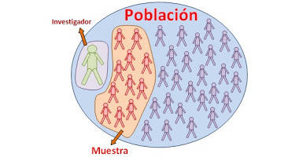
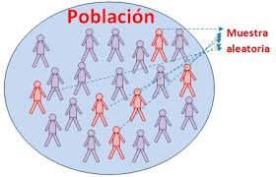
Metodología: Ámbito, sujetos de estudio y n
Muestreo
Tipos de muestreo: PROBABILISTICO Y NO PROBABILISTICO
Muestreo NO PROBABILISTICO. Es práctica habitual por cuestiones logísticas.
Son personas que cumplen los criterios de inc y son accesibles al investigador.
1- muestreo de casos consecutivos
2- muestreo de conveniencia
3- muestreo a criterio
Muestreo PROBABILÍSTICO
Cada individuo tiene una probabilidad de ser seleccionado
1.-Muestreo aleatorio simple
2.- Muestreo aleatorio sistemático
3.- Muestreo estratificado
4.- Muestreo por conglomerados o ‘clusters’
5.- Muestreo multietápico

Slide 18
Metodología: Ámbito, sujetos de estudio y n
Reclutamiento de sujetos
Objetivo del reclutamiento
Nº suficiente de individuos
Generen información válida
Coste de información asumible
Para poder conseguir
los fines del estudio
Reclutar
Estrategia de reclutamiento
Buscar siembre el equilibrio validez/factibilidad
Incluir estrategias para cuantificar y abordar problemas de baja respuesta
Debe tratar de evitar los sesgos de selección
Debe tratar de minimizar sesgo de no respuesta y pérdida de seguimiento
Problemas habituales
Se suele sobreestimar la capacidad de reclutamiento
Implica tener que improvisar
sobre la marcha
Modificar criterios inclusión/exclusión
Prolongar periodo de estudio
Pedir ayuda a otros colegas/centros

Slide 19


Metodología: Ámbito, sujetos de estudio y n
Reclutamiento de sujetos
Prevención de problemas habituales
Realizar estimaciones prudentes
Realizar un estudio piloto
Realizar evaluaciones periódicas de la situación (tasa de reclutamiento, razones de no participación…)
Describir soluciones a priori
Tratamiento
Cambiar criterios <- analizar validez
Ampliar el periodo de reclutamiento
Abrir estudio a otros colegas/centros
Utilizar casos ya existentes (retrospectivos) <- analizar validez
Usar sistemas intensivos de búsqueda/contacto (teléfono, prensa…)
A tener en cuenta…
Tasa de no respuesta: < 20-25%
Tasa de abandono: mínima posible, evaluar causas
Aspectos éticos
Información veraz
Protección (seguro)

Slide 20

TAMAÑO MUESTRAL

Slide 21


Metodología: Tamaño muestral
¿N?
Tamaño muestral: ¿Qué es?
Tipo A.- Para estimación de parámetros
Prevalencia (proporción), incidencia (prop), grado acuerdo, medias, correlación
Es el nº de sujetos requerido para estimar el parámetro con una confianza concreta (95%) y una precisión deseada (± e)
Tipo B.- Para comparación de grupos/contraste de hipótesis
Comparación de proporciones, comparación de medias, medidas de asociación, RR, OR HR
Es el nº de sujetos requerido para detectar una diferencia/ relación/asociación de un tamaño del efecto, dada la probabilidad de error tipo I (α=0.05), la potencia (1-β=0.80), y la variabilidad si es necesario
Se realiza en base a la Hipótesis principal

Slide 22
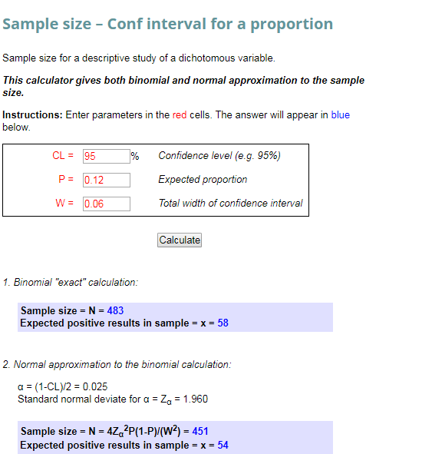
Metodología: Tamaño muestral
Tamaño muestral: Tipo A - Estimación parámetros
Ejemplo
proporción pob
Software: sample-size.net (entre otros)
¿Qué “n” necesito para estimar
la prevalencia de diabetes en una población?
Se espera una prevalencia ~ 12%
queremos una precisión de ± 3%
α=0.05
Asumiendo una prevalencia de diabetes del 12%,
el número de pacientes necesario
para conseguir una precisión de ±3%
en su estimación, con una confianza del 95%,
es de 452.

Slide 23
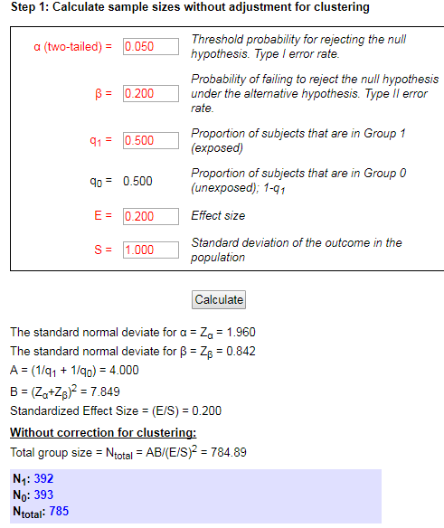
Metodología: Tamaño muestral
Tamaño muestral: Tipo B - Comparación
Ej: ¿Eficacia del Salbutamol ≠ Ipratropium tto asma?
Software: sample-size.net
Estudios previos:
~FEV₁ medio de pac tratados=2 (sd=1)
Tamaño del efecto (investigador) 10% del valor (0.2 litros)
α=0.05, 1-β=0.80
n=392 por grupo
Asumiendo un nivel de confianza del 95% y un valor
de FEV1 en pacientes tratados de 2 (sd=1),
el número de pacientes necesario
para conseguir una potencia del 80% para detectar
como significativas diferencias entre los dos ttos del
10% (0.2 litros) es de 392 por grupo de tto.

Slide 24
Metodología: Tamaño muestral
¿Qué hacer si el tamaño muestral es fijo?
Se estima el tamaño del efecto que seríamos capaces de detectar con dicha N para una potencia dada (generalmente, 80%).
Hay que tener en cuenta que el estudio, si la N es limitada, puede no tener suficiente potencia para detectar el tamaño del efecto real
Estrategias para minimizar la N necesaria
Utilizar variables continuas, medidas más precisas (ej: duplicados), medidas emparejadas (ej: cambio vs final), tamaños de grupos desiguales (1:2 casos controles) y outcomes comunes
Estrategias para estimar la N si no hay información previa
Revisión de la literatura
Realizar un pequeño estudio piloto
Utilizar un tamaño del efecto que sea clínicamente relevante
Asumir sd=1/4*rango de valores reales

Slide 25
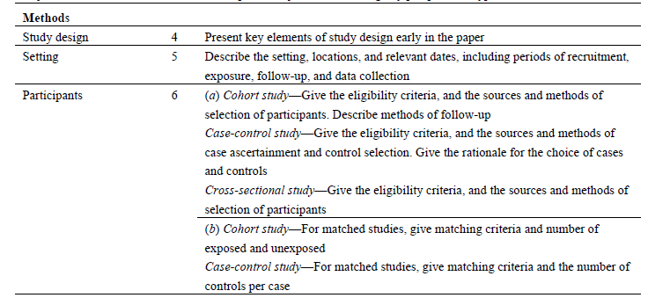
Metodología primera parte CHECKLIST
STROBE

Slide 26
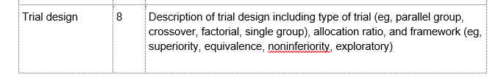
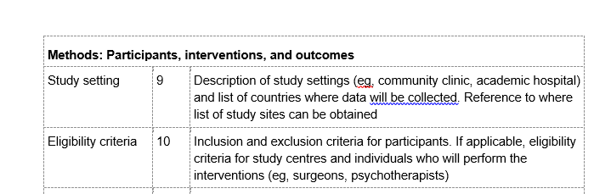
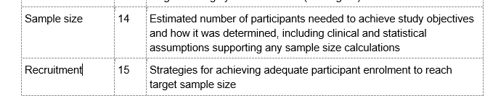
Metodología primera parte CHECKLIST
SPIRIT

Slide 27


Metodología primera parte CHECKLIST
REMARK

Slide 28

Metodología: Recogida datos, instrumentos de medida, variables

Slide 29
Metodología:Recogida datos, instrumentos de medida, variables
Recogida de información
Cuanto más claro esté el proceso de recogida, más fácil será entender el resto del estudio
Es conveniente que el IP esté cerca de la recogida de información, para poder realizar un control de calidad en la recogida de datos
Especificación y descripción de las fuentes de información
Especificación y desc de instrumentos de medida (escalas validadas etc)
Especificación de la intervención/aleatorización/g control (en su caso)
Especificación del seguimiento (variables, tiempos de medida, etc)
Especificación del protocolo de extracción de la información
Diseño de la recogida de datos
  Especificar forma de reclutamiento y procedimientos
  Si complejo (ej. varias medidas en el tiempo con distintos parámetros) se puede incluir una tabla como anexo
Diseño del control de calidad de la información

Slide 30
Metodología:Recogida datos, instrumentos de medida, variables
Instrumentos de medida
Descripción de la intervención (en su caso)
Especificación de la intervención de forma detallada
  Tipo de intervención
    Farmacéutica (indicando tto, dosis, forma de administración etc)
    Médica/quirúrgica
    Educativa (nº sesiones, contenido, etc)
    APP
    Organizativa
  Ha de ser reproducible para el lector
  El lector ha de saber cómo y cuándo debería ser administrada
Descripción del seguimiento (en su caso)
Descripción de cada cuánto tiempo se revisarán los pacientes, qué exámenes se les realizarán, qué información se recogerá, etc

Slide 31
Metodología:Recogida datos, instrumentos de medida, variables
Propiedad no constante, medible, que cambia o puede cambiar de un individuo a otro, dentro de un mismo individuo
Variables
Deben ser específicas
  Para categóricas: incluir categorías
  Para cuantitativas: incluir unidades medida
Outcomes- end points: Calidad de Vida, recaída, Ingreso, fallecimiento, subrogados…
Debe quedar claro su papel en el estudio
  Predictoras, independientes, exposición
  Variables de ajuste, confusoras, de matching
  Outome primario, outcome secundario
Puede ser clarificador estructurarlas por tipología de contenido
sociodemográficas (edad, sexo, nivel estudios, etc)
clínicas generales (Dx, fecha, antecedentes, comorbilidades, etc)
parámetros clínicos (HbA1c, TAS, TAD, FEV1, LDL, HDL, etc)
estilos de vida (tabaquismo, actividad física, etc)
escalas (SF-36, EuroQol, escala de insomnio, escala del dolor, etc)

Slide 32
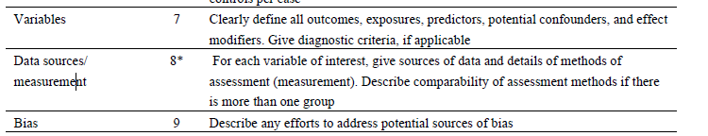
Metodología segunda parte CHECKLIST
STROBE
Bias en limitaciones

Slide 33
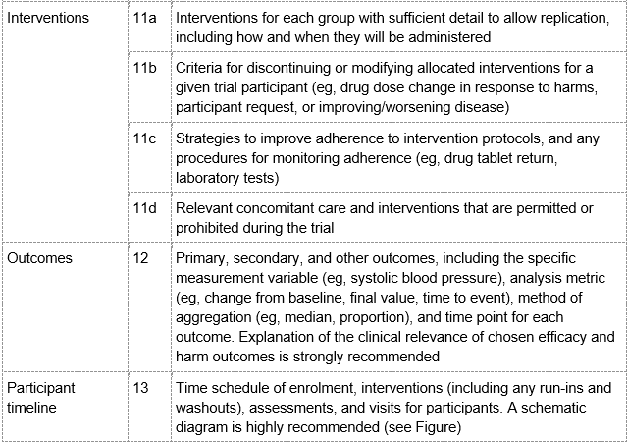
Metodología segunda parte CHECKLIST
SPIRIT

Slide 34
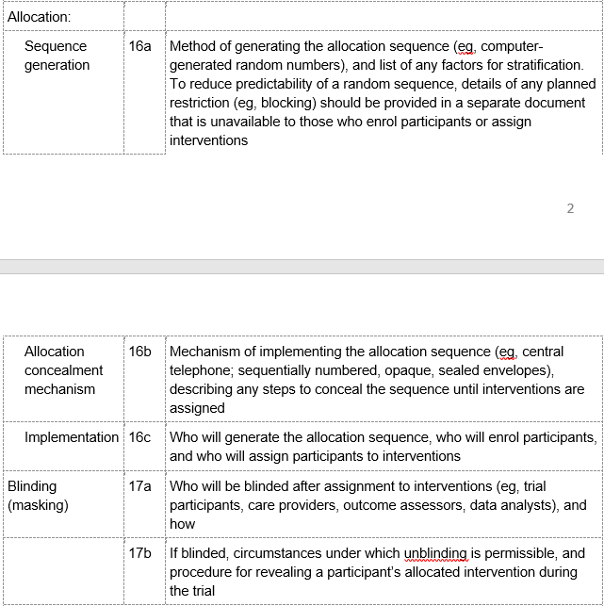
Metodología segunda parte CHECKLIST
SPIRIT
(cont)

Slide 35
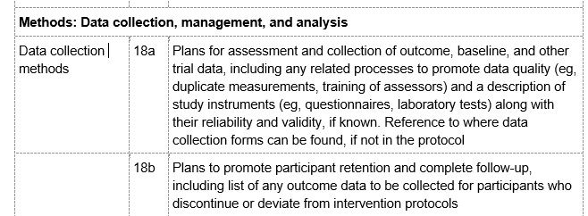
Metodología segunda parte CHECKLIST
SPIRIT
(cont)

Slide 36
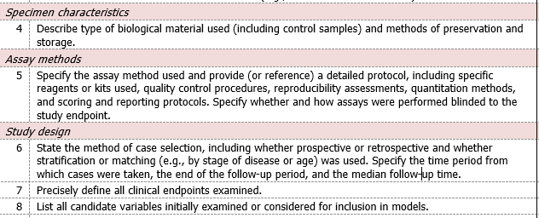

Metodología segunda parte CHECKLIST
REMARK

Slide 37

ANÁLISIS DE DATOS

Slide 38
Metodología:Análisis estadístico
Análisis estadístico
No debe ser genérico y difiere según el tipo de diseño del estudio
Debe estar adaptado a los objetivos y ser coherente con ellos
Cuando procede, puede incluir 1) descriptiva, 2) univariante y 3) multivariante
El análisis estadístico adecuado no siempre es el más complejo posible
Debe incluir el nivel de significación considerado y el programa estadístico
Se considera deficiente
  cuando está apenas esbozado
  cuando es un párrafo 'tipo' que no se ciñe a las necesidades de los objetivos especificados

Slide 39
Metodología:Análisis estadístico
Análisis estadístico
Ejemplo análisis estadístico estudio de cohortes prospectivo
Las características de los pacientes en el baseline se describirán mediante frecuencias y % y con estadísticos centrales y de dispersión (media o mediana, y desviación estándar o rango intercuartílico). Para evaluar el efecto de los factores de riesgo (HTA, dislipemia, etc) sobre la macroangiopatía diabética, se modelizará el tiempo desde el diagnóstico hasta la aparición de la complicación mediante métodos de supervivencia. En concreto, se usarán las curvas de Kaplan-Meier para las variables categóricas no dependientes del tiempo (ej: marcadores de positividad cualitativos) y modelos de Cox multiv con variables dependientes del tiempo para el resto (ej: efecto del control glucémico, o de los distintos tratamientos), obteniendo la estimación de las razones de tasas y sus intervalos de confianza, y considerando como censurados a la derecha a los individuos que no han tenido la complicación hasta el fin de seguimiento y a las pérdidas en el seguimiento. Se realizarán los análisis en SPSS21 con α=0.05.

Slide 40
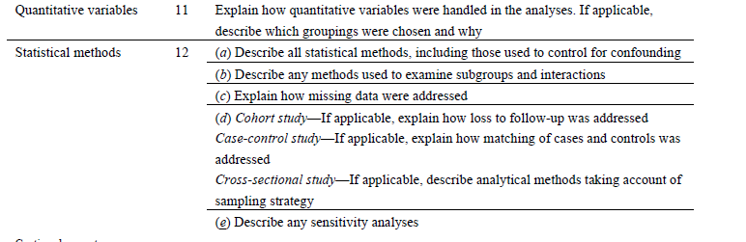
Metodología:Análisis estadístico
STROBE

Slide 41
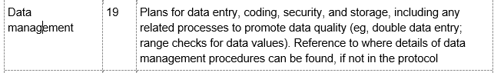
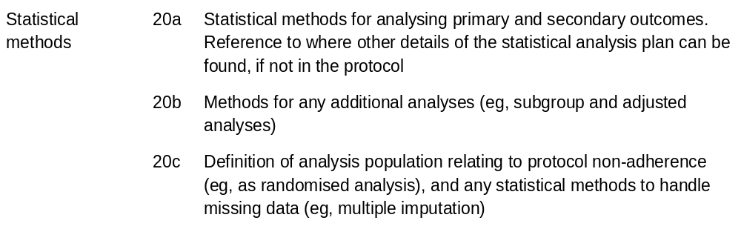
Metodología:Análisis estadístico
SPIRIT

Slide 42
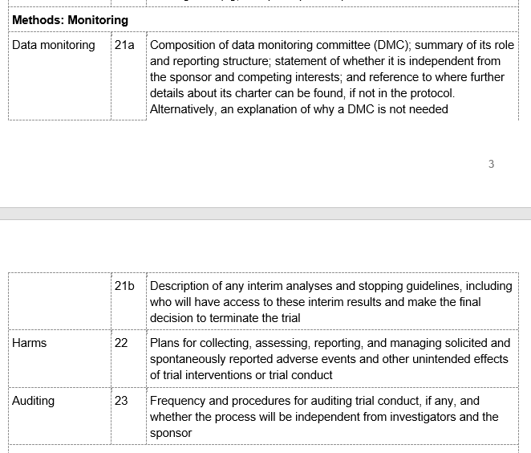
Metodología:Análisis estadístico
SPIRIT
(cont)

Slide 43
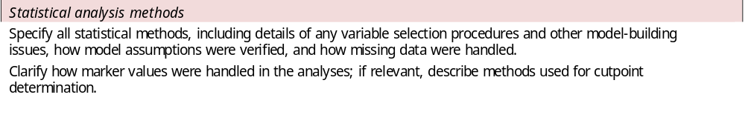
Metodología:Análisis estadístico
Remark

Slide 44

ASPECTOS ÉTICOS Y LEGALES

Slide 45
Metodología: Aspectos éticos y legales
Aspectos éticos y legales
¿Por qué incluirlos?
La investigación con participantes humanos suscita preocupaciones de índole ética, dado que implica inconvenientes y riesgos, para el beneficio de otros.
Para conseguir la participación de la población en investigación y la inversión en ello, se requiere que se realice bajo standard éticos estrictos.
Abordar las consideraciones éticas y legales es esencial en todo estudio
Principios éticos cuyo cumplimiento debe ser asegurado por los investigadores
Respeto por las personas
2) Beneficencia
3) Justicia
consentimiento informado b) Protección si dificultad toma decisiones c) confidencialidad
Ratio beneficio/riesgo aceptable (excluir pacientes)
Distribución de beneficios y carga se distribuya justamente

Slide 46
Metodología: Aspectos éticos y legales
Aspectos éticos y legales
¿Qué incluir?
Incluir referencia al cumplimiento de las principales leyes y normas sobre derechos humanos o biomedicina, protección de datos personales y bioética
Incluir referencia a los comités de ética por los que pasará = > autorización
Incluir el procedimiento para garantizar la confidencialidad de los datos
uso de identificadores anónimos, acceso restringido a identificadores, etc
Incluir en su caso consentimiento informado 1) Información, 2) comprensión, 3) voluntariedad, y que debe informar sobre los riesgos, los beneficios potenciales y las alternativas

Slide 47
Metodología: Aspectos éticos y legales
Aspectos éticos y legales
Legislación al respecto
Principales leyes y normas:
  La Declaración de Helsinki, en la que se concretan los tres principios básicos de respeto por las personas, beneficencia y justicia
  el Reglamento (UE) 2016/679 del Parlamento europeo y del Consejo de 27 de abril de 2016 de Protección de Datos (RGPD)
  Ley Orgánica 3/2018, de 5 de diciembre, de Protección de Datos Personales y garantía de los derechos digitales
  Resolución 1387-2017 del director Gerente del SNS-O, por la que se establecen los procedimientos de acceso a documentación clínica con fines investigadores
  Real Decreto 1090/2015, de 4 de diciembre en el caso de ensayos clínicos
  Real Decreto 957/2020 de estudios observacionales con medicamentos
  Ley 14/2007 de Investigación Biomédica

Slide 48
Aspectos éticos y legales
Hoja de Información al Paciente/Consentimiento Informado
Guía para la correcta elaboración de un modelo de hoja de información al paciente y consentimiento informado (HIP/CI)
https://www.aemps.gob.es/investigacionClinica/medicamentos/docs/anexo8a-Ins-AEMPS-EC.pdf
Párrafos a incluir en el Consentimiento Informado para la obtención y utilización de muestras biológicas en ensayos clínicos
https://www.aemps.gob.es/investigacionClinica/medicamentos/docs/anexo8b-Ins-AEMPS-EC.pdf
Actualización del apartado Protección de datos personales en la hoja de información al sujeto (HIP/CI) en lo relativo al Reglamento (UE) nº 2016/679
https://www.aemps.gob.es/investigacionClinica/medicamentos/docs/anexo8c-Ins-AEMPS-EC.pdf

Slide 49

LIMITACIONES

Slide 50
Metodología: Limitaciones
Limitaciones/sesgos
Conceptos previos para entender los posibles sesgos
Amenazas a la exactitud (sesgos)
De selección: se derivan de procedimientos inadecuados de selección de sujetos
De información/medición: errores sistemáticos en la medición o clasificación de sujetos
De confusión: el efecto real está mezclado con el efecto de 3ª variables
Métodos para minimizar el impacto de posibles sesgos
Estandarizar los métodos de medida
Entrenar a los observadores
Ajustar el instrumento de medida
Automatización del instrumento de medida
Medidas sin conocimiento del sujeto
Usar blinding en las mediciones
Utilizar el diseño que mejor se adecua a la
pregunta de investigación
Realizar muestreos distintos a conveniencia/voluntariedad
Facilitar el seguimiento para evitar lost to-follow up
Clarificar los protocolos para evitar desviaciones con respecto
a protocolo (medicación prohibida etc)
Utilizar métodos adecuados para evitar efecto confounding (IPW)
En ECAs, además:
Realizar los análisis por intención de tratar (en ECAs) si procede
Ocultamiento de la secuencia
Blinding de asignación a participantes

Slide 51
Metodología: Limitaciones
Limitaciones/sesgos
Conceptos previos para entender los posibles sesgos
Sesgo de selección
Pérdidas en el seguimiento
Sesgo de información/medición(ej fuentes de datos secundarias; estudios retrosp)
Variabilidad en proceso entre observadores, hospitales
Muestreo por conveniencia, sesgo de participación, voluntariedad
EECC no ciego para el observador o para el sujeto
Que no se pueda llegar a n suficiente
Disponibles para
casos-controles
Todos
los casos
Vistos
fuera
Vistos
mal Dx
Fallecidos
No atención
médica
Reclutamiento

Slide 52
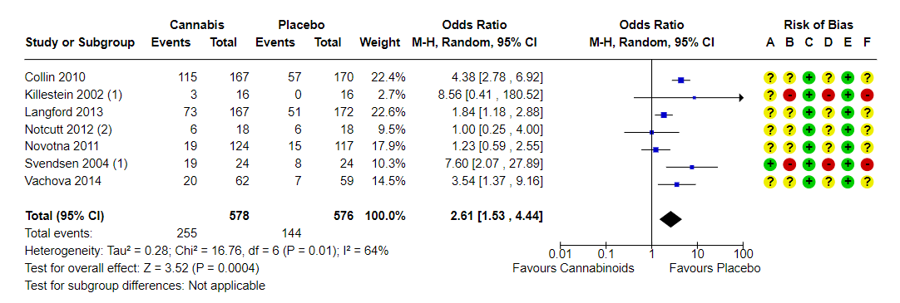
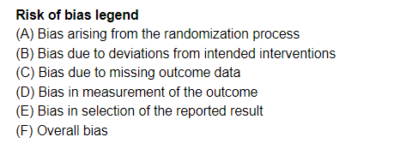
Metodología: Limitaciones
Limitaciones/sesgos
Herramientas de medición de riesgo de sesgos
https://methods.cochrane.org/risk-bias-2
Figure 1: Cannabis y cannabinoids versus placebo, Outcome ‘número de pacientes que experimentaron algún trastorno del sistema nervioso’

Slide 53
Metodología: Limitaciones
Limitaciones/sesgos
¿Qué incluir?
Se presenta la anticipación de posibles fuentes de problemas o sesgos:
Incluir:
  las dificultades materiales o técnicas que puedan presentarse
  El análisis de errores que puedan afectar a la validez del estudio
Describir SIEMPRE cómo se va a intentar minimizar el impacto de los posibles sesgos (ej: manual estandarización de procedimientos, entrenamiento, captura y recaptura, uso de fuentes confirmatorias, manejo pérdidas,+ n colaboraciones..)
Justificar cómo estas limitaciones no tienen por qué modificar los resultados, e intentar transformar las limitaciones en fortalezas.

